Slide 1
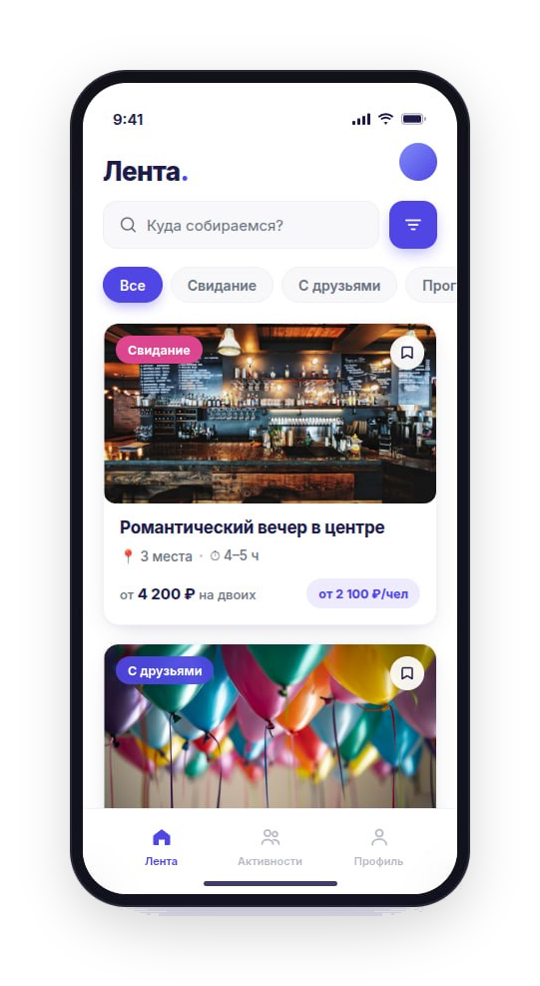
SpenDay
ПРОДУКТОВАЯ СТУДИЯ · 2026
SpenDay
Готовые сценарии досуга с понятным бюджетом
Выбрать вечер за 10 минут — а не за вечер бесконечного поиска.

Slide 2
ИСТОРИЯ · ПЯТНИЦА, 19:00
Как наша компания выбирала, куда пойти
«Давайте в рилсы — там же куча идей»
ЧТО В ИТОГЕ
≈ 1 час
«Листаем 40 минут — ничего, только залипли»
обсуждений и споров в чате
«О, у нас же есть сохранённые!»
Итог: пошли туда же, куда ходим всегда.
«Там 300 роликов про еду и ноль решений»
SpenDay
SpenDay
02 / 17
02 / 17

Slide 3
ИСТОРИЯ · ПРОБЛЕМА
Почему текущий путь неудобный
Соцсети
Карты
Отзывы
Меню
Сайты
Чат
идея без плана
просто поиск места
часто устарели
цены — отдельно
всё разрозненно
вечное согласование
Когнитивная перегрузка
слишком много решений и источников информации за один вечер
5+ сервисов · 0 структуры
SpenDay
SpenDay
03 / 17
03 / 17

Slide 4
ИССЛЕДОВАНИЯ ЦА
Что мы узнали из интервью
Глубинные интервью с ЦА — разные города, возраст и форматы. Боли повторялись у всех.
Не знают, чем заняться
Выбор съедает вечер
Нужен бюджет заранее
Хотят попробовать новое, но устают от поиска и откладывают.
30–90 минут на 4+ сервиса — и снова привычное место.
Хотят понимать стоимость вечера ещё до того, как собрались.
Главный вывод: понятного бюджета до встречи нет нигде в структурированном виде — это и есть незакрытая боль.
SpenDay
SpenDay
04 / 17
04 / 17

Slide 5
ЦЕЛЕВАЯ АУДИТОРИЯ
Для кого эта проблема
РАЗМЕР АУДИТОРИИ (SAM)
18 30
Молодые горожане
≈ 8 млн человек в 26 городах
18–30 лет · города от 300 000
Быстро выбрать вариант — без часа поиска по сервисам
Регулярно проводят досуг вне дома, ограничены в бюджете и принимают решение сами или небольшой компанией.
Понимать бюджет заранее — сколько выйдет на человека
Не терять вечер — решение — за минуты, а не за час
SpenDay
SpenDay
05 / 17
05 / 17

Slide 6
А ТЕПЕРЬ — ТА ЖЕ ПЯТНИЦА, ТА ЖЕ КОМПАНИЯ
А если бы у компании был SpenDay
1
Открываем ленту сценариев
вместо четырёх разных сервисов
2
Ставим фильтры
«с друзьями» · город · бюджет · формат
3
Видим готовые варианты
с бюджетом на человека сразу
4
Один понятный путь
вместо хаоса из карт, соцсетей и чатов
SpenDay
06 / 17

Slide 7
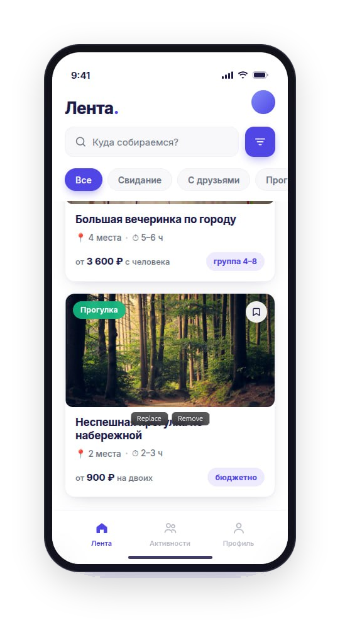
ПРОДУКТ · UX
Выбор готового сценария
Карточка показывает всё, что нужно для решения — сразу:
Название и ситуация
свидание, с друзьями, прогулка…
Бюджет на человека
понятная сумма ещё до клика
Длительность и места
сколько времени и где
Формат и теги
дома, в городе, на природе
Не список мест — готовый вариант вечера.
SpenDay
SpenDay
07 / 17
07 / 17

Slide 8
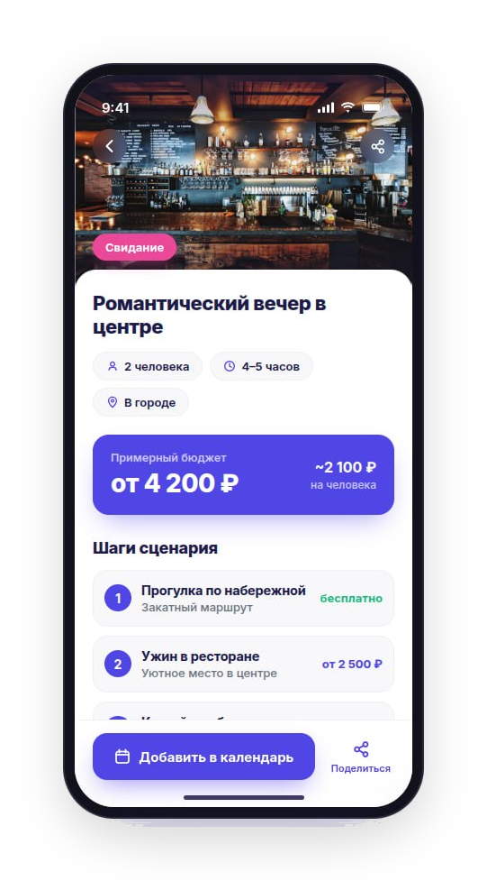
ПРОДУКТ · UX
Просмотр сценария
Внутри сценария — весь вечер по шагам и стоимости:
1
Прогулка по набережной
бесплатно
2
Ужин в ресторане
от 2 500 ₽
3
Коктейли в баре
от 1 700 ₽
~ 2 100 ₽ на человека
4,8 · 124 отзыва
Пользователь сразу понимает, что будет и сколько это стоит.
SpenDay
SpenDay
08 / 17
08 / 17

Slide 9
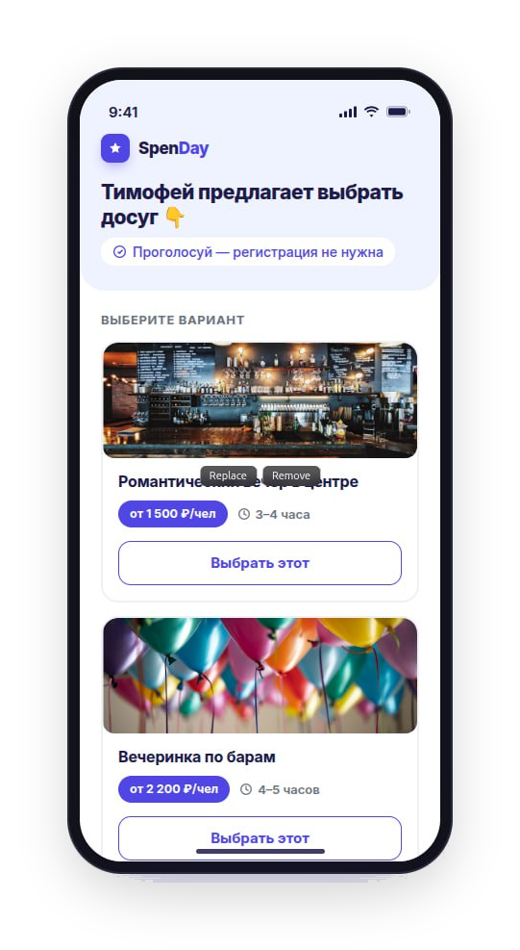
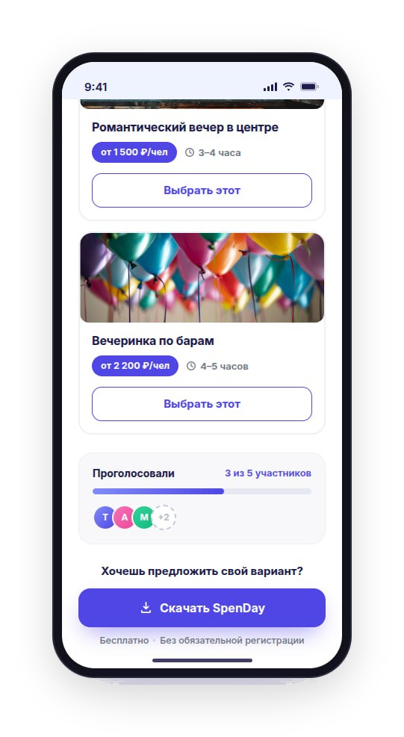
ПРОДУКТ · UX
Согласование с компанией
Скинул ссылку — компания выбрала за 5 минут:
Поделиться сценариями в общий чат
Друзья голосуют без регистрации и скачивания
Результат виден всем в реальном времени
Канал роста: каждое голосование — это 3–7 человек, которые видят SpenDay.
SpenDay
SpenDay
09 / 17
09 / 17

Slide 10
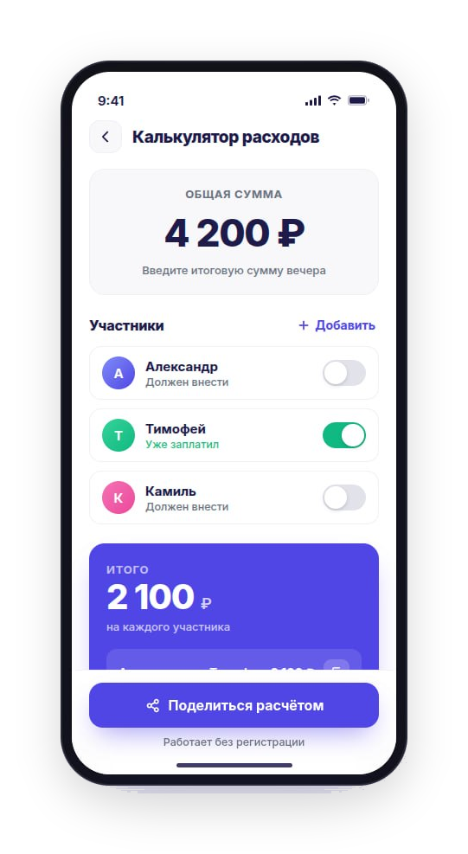
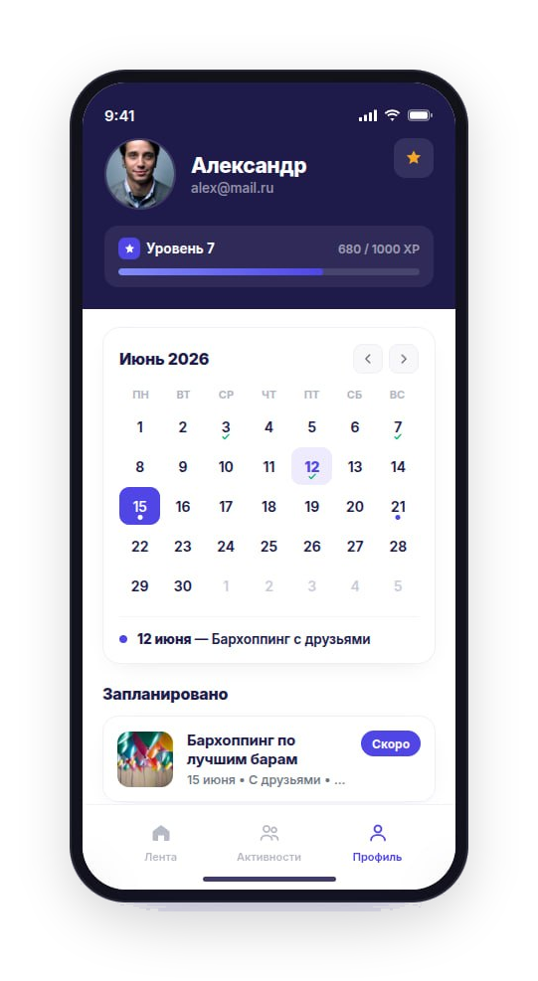
ПРОДУКТ · UX
После встречи: расходы и сохранение
SpenDay закрывает весь путь вечера:
Калькулятор расходов
кто кому сколько должен — без регистрации
Сохранение сценария
удачный вечер — в один тап
Личный календарь
история вечеров и план на будущее
Выбрать
›
Согласовать
›
Сходить
›
Разделить
›
Сохранить
SpenDay
SpenDay
10 / 17
10 / 17

Slide 11
РЫНОК И КОНКУРЕНТЫ
Какие альтернативы есть сейчас
Каждый сервис закрывает свой кусок пути — собрать решение всё равно приходится самому.
Соцсети
Карты
Афиши
Деление расходов
TikTok, Instagram, Pinterest
2ГИС, Яндекс.Карты
Афиша, Tripadvisor
Splitwise, Tricount
ЧТО ДАЮТ
ЧТО ДАЮТ
ЧТО ДАЮТ
ЧТО ДАЮТ
Дают идеи и вдохновение
Находят место и маршрут
События и билеты
Делят счёт после траты
ЧЕГО НЕ ХВАТАЕТ
ЧЕГО НЕ ХВАТАЕТ
ЧЕГО НЕ ХВАТАЕТ
ЧЕГО НЕ ХВАТАЕТ
Нет плана, цен и согласования
Нужно уже знать, что ищешь
Дорогой и редкий сегмент
Не отвечают «куда идём»
SpenDay
SpenDay
11 / 17
11 / 17

Slide 12
РЫНОК И КОНКУРЕНТЫ
Почему конкуренты не закрывают путь целиком
SpenDay
Соцсети
Splitwise
Карты
Афиша
Готовый сценарий под ситуацию
—
—
—
—
Бюджет известен заранее
—
—
—
Групповое согласование
—
—
—
Базовые функции без регистрации
—
—
Повседневный досуг
—
—
Один путь в SpenDay:
Ситуация
→
Сценарий
→
Бюджет
→
Согласование
→
Расходы
SpenDay
SpenDay
12 / 17
12 / 17

Slide 13
УНИКАЛЬНОЕ ПРЕДЛОЖЕНИЕ
УТП SpenDay
ГЛАВНАЯ МЫСЛЬ
SpenDay продаёт не места, а быстрое решение: готовый сценарий под ситуацию с понятным бюджетом — выбрать, согласовать и разделить расходы в одном приложении.
Сценарий под ситуацию
Понятный бюджет заранее
Согласование без регистрации
Калькулятор расходов
готовый план вечера, а не список мест
стоимость на человека до клика
голосование по ссылке в чате
кто кому сколько — за секунды
SpenDay
SpenDay
13 / 17
13 / 17

Slide 14
МОНЕТИЗАЦИЯ
Как SpenDay зарабатывает
Базовый продукт бесплатный — это растит аудиторию и не мешает UX. Доход подключается поэтапно.
Старт
Рост
Масштаб
0–10 000 MAU
10 000–100 000 MAU
100 000+ MAU
Реклама РСЯ (eCPM 50–110 ₽)
›
+ Платный UGC: комиссия с авторов
›
+ Агрегация и комиссия с покупок
Нативные партнёрства 5–20k ₽/мес
Подписка на авторов сценариев
Bundle: билеты, брони, доставка
ARPU ~2–3 ₽
ARPU ~5 ₽
ARPU ~8 ₽
Точка безубыточности: 10 000 MAU
20 000 ₽ серверы/мес ÷ 2 ₽ ARPU. Дальше — выручка кратно обгоняет расходы.
SpenDay
SpenDay
14 / 17
14 / 17

Slide 15
MVP
Что входит в MVP
Минимум, чтобы проверить главную гипотезу — и собрать его можно быстро.
Лента сценариев
Фильтры
Карточка сценария
готовые варианты вечера
ситуация · бюджет · формат
шаги, бюджет, длительность
Шаринг ссылкой
Голосование
Калькулятор расходов
отправить компании в чат
без регистрации и скачивания
разделить счёт за секунды
Цель MVP: проверить, что люди выбирают досуг быстрее и возвращаются за новыми сценариями.
SpenDay
SpenDay
15 / 17
15 / 17

Slide 16
МЕТРИКИ
Как измеряем успех
NORTH STAR METRIC
MAU + Monthly Retention
Масштаб аудитории + качество роста — самая честная пара для продукта планирования досуга.
Time to Save
Monthly Retention
DAU / MAU
до 3 мин
25–35%
12–18%
vs 30–90 мин сейчас
ниже 15% — сигнал
норма lifestyle
Сохранений / польз.
Участники голосования
CAC
5–15
4+
≤ 100 ₽
ценность контента
виральность
LTV/CAC > 2x
SpenDay
SpenDay
16 / 17
16 / 17

Slide 17
SpenDay
Почему в SpenDay можно инвестировать
Боль массовая и ежедневная
SAM ≈ 8 млн человек, 18–30 лет в городах
ИНВЕСТИЦИИ ИДУТ В УСКОРЕНИЕ
Запуск дёшев
MVP на простом стеке, безубыточность с 10 000 MAU
Контент и сценарии
Микро-креаторы
Рост встроен в продукт
голосование без регистрации = viral-петля
Продвижение
Партнёрства
Понятная экономика
ARPU растёт 2 → 8 ₽, модель прибыльна
Выбрать вечер за 10 минут — а не за вечер.
SpenDay
17 / 17

